Slide 1

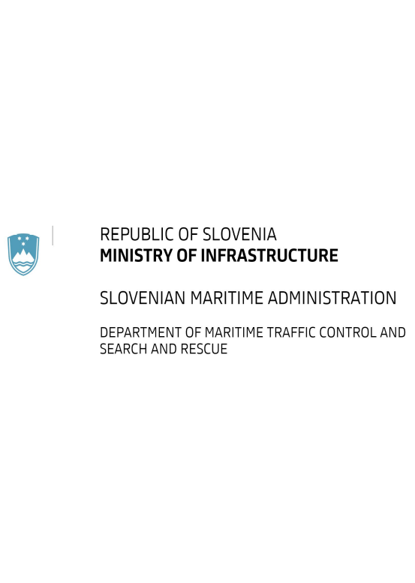


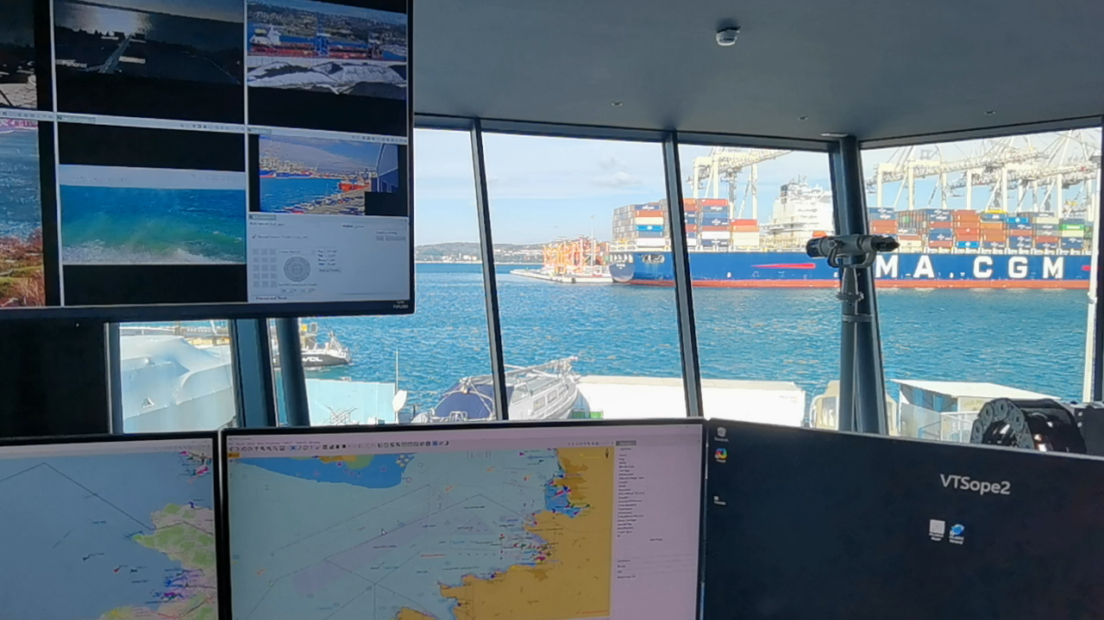

UPRAVA REPUBLIKE SLOVENIJE ZA POMORSTVO
Pristaniški kapitan; kap. Aleš Rotar

Slide 2

UPRAVA ZA POMORSTVO
SEKTOR ZA INVESTICIJE, NEPREMIČNINE IN FINANCE
POMORSKA INŠPEKCIJA
KAPITANIJA
SVOM – SEKTOR ZA VAROVANJE OBALNEGA MORJA
ODDELEK ZA KADRE IN UPRAVNO POSLOVANJE
ODDELEK ZA POMORŠČAKE IN LADIJSKI REGISTER
ODDELEK ZA RAZVOJ IN EU PROJEKTE
ODDELEK ZA NADZOR PROMETA IN REŠEVANJE (SAR)
ODDELEK ZA PRISTANIŠKI PROMET
IZPOSTAVA IZOLA
IZPOSTAVA PIRAN

Slide 3
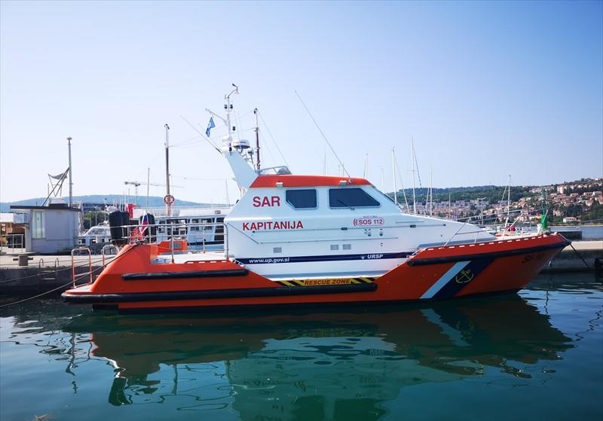
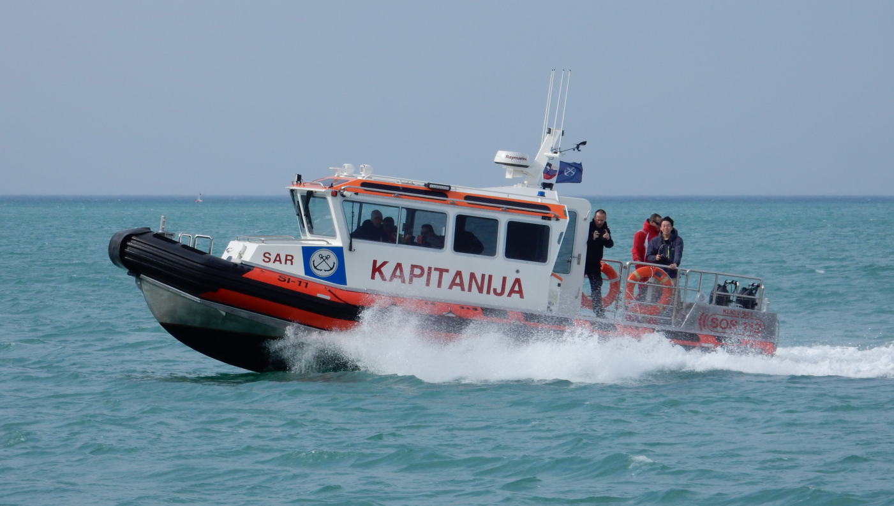
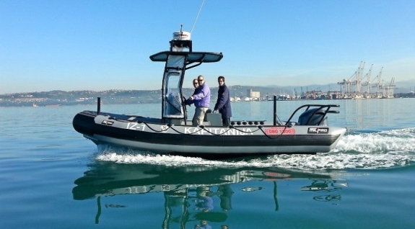
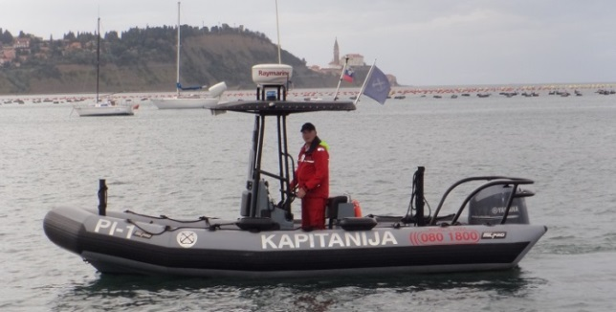
PLOVILA
URSP KAPITANIJA
Večje plovilo SAR:
Oznaka: SI-10
Model: Vittoria C.365 FLY V800
Tip: Alu SAR / PATROL boat
Dolžina: 14,00 m
Širina: 4,00 m
Ugrez: 1,00 m
Max. hitrost: 37 kts
Propulzija: Jet RR Kamewa
Motor: Cummings QSM 11-M 645
Spec..: Nepotopljiv
Manjše plovilo SAR:
Model: EOS Alunautic 1050 SAR
Tip: Modular RIB / deep V
Oznaka: SI-11
Dolžina: 10,50 m
Širina: 3,50 m
Ugrez: 0,65 m
Nadvodje: 0,70 m
Max. Hitrost 35 kts
Motor: 2x Yanmar 8LV 370
Propulzija: 2x HamiltonJet HJ292
Control sys.: BluewArrow+JetAnchore
Osebe:3 + 11 persons (14 total)
ISO 9001 compliant, Bureau Veritas certified
Gumenjaka:
Oznaka: SI-12
Model: ZodiacMilPRO
Tip: FRC - RIB
Dolžina: 7,40 m
Širina: 2,90 m
Ugrez: 0,60 m
Max. hitrost: 35 kts
Propulzija: Outboard
Motor: Yamaha 225ks
  SI-13:
  Dolžina: 6,48 m
  Širina: 2,56 m
  Ugrez: 0,35 m
  Propulzija: Outboard Yamaha
  Motor: 150 ks
  Konstruktor: Zodiak Milpro Pariz, Francija

Slide 4
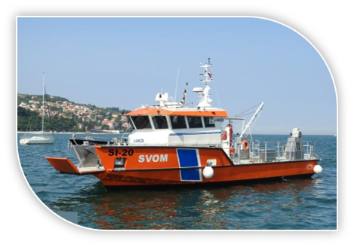
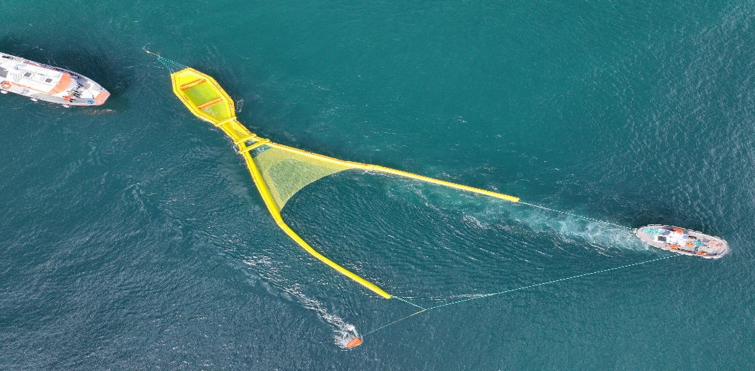
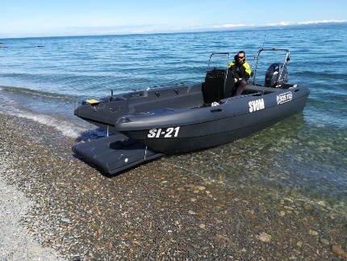
Model: Lamor Serecraft W16
Tip ladje: Oil Recovery Vessel / MPB
Oznaka: SI-20
Dolžina: 16,60 m
Širina: 5,05 m
Ugrez: 1,50 m
Max. hitrost 22 kts
Motor: 2 x VolvoPenta D9 500
Propulzija: Axis / Prop
Posadka: 2 + 8 persons
SVOM
„Sektor varovanja obalnega morja“:
Oznaka: SI-21
Model: Pioner Multi III
Tip: PVC – MPB support boat
Dolžina: 5,30 m
Širina: 2,15 m
Max. Št .oseb: 8 persons
Motor: Yamaha F80 DETL

Slide 5
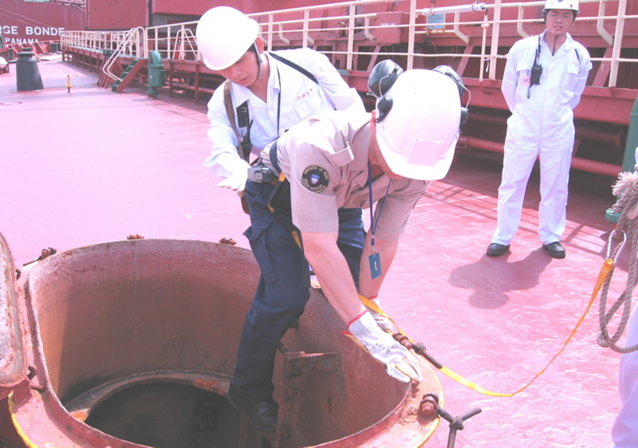
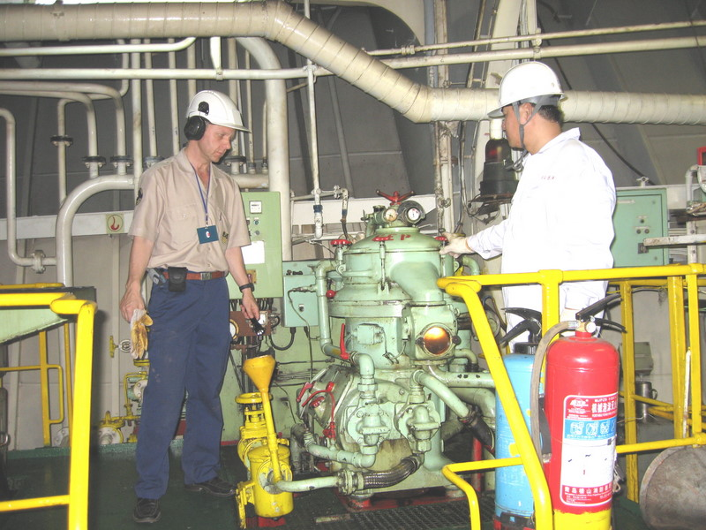
PORT STATE CONTROL – inšpekcija tujih ladij
  PREGLED LADIJ PSC: 158
  INŠPEKCIJSKI NADZOR
  UPRAVNE IN STROKOVNE NALOGE ZA ZAŠČITO MORJA
  NADZOR NAD PRISTANIŠKO INFRASTRUKTURO
  FLAG STATE CONTROL – inšpekcija domačih ladij

Slide 6
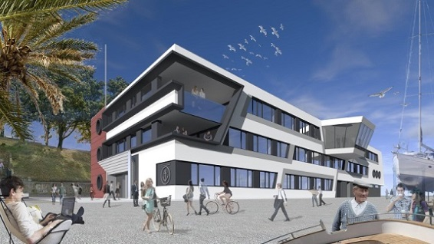




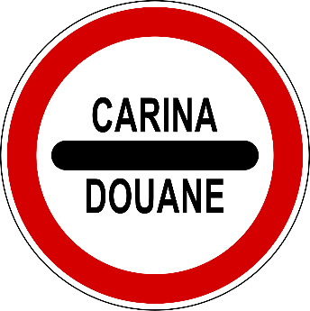

Organi, ki delujejo na morju v Sloveniji poleg URSP
Pomorska policija
Slovenska vojska
KOORDINACIJA SLUŽB NA MORJU
Ribiški inšpektor
Civilna zaščita in pomoč ob nesrečah
Agencija RS za okolje
Finančna uprava - Carina

Slide 7
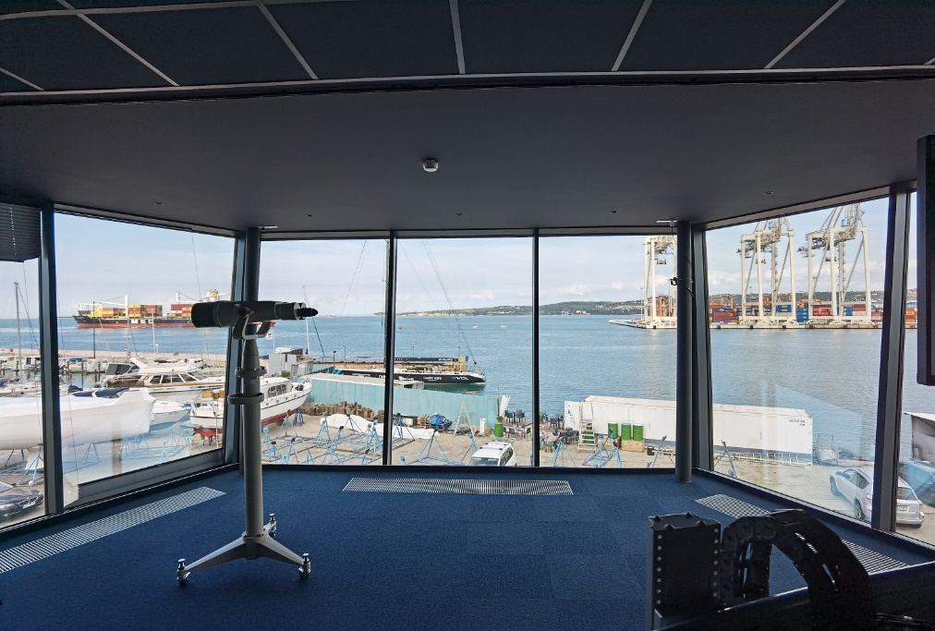
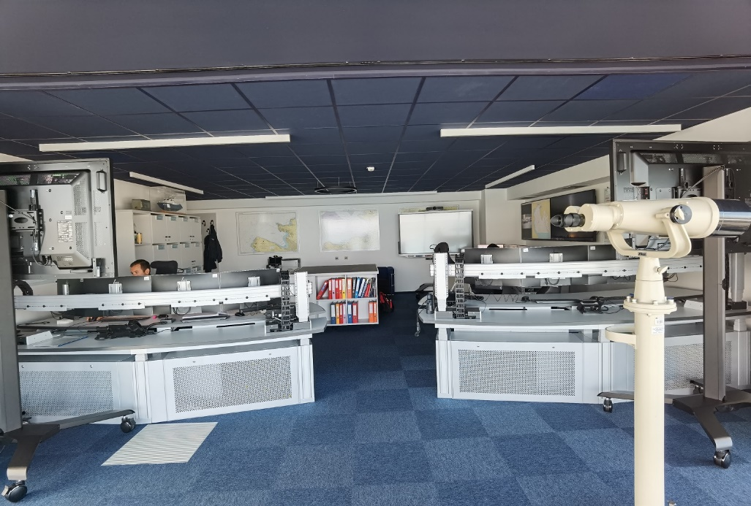
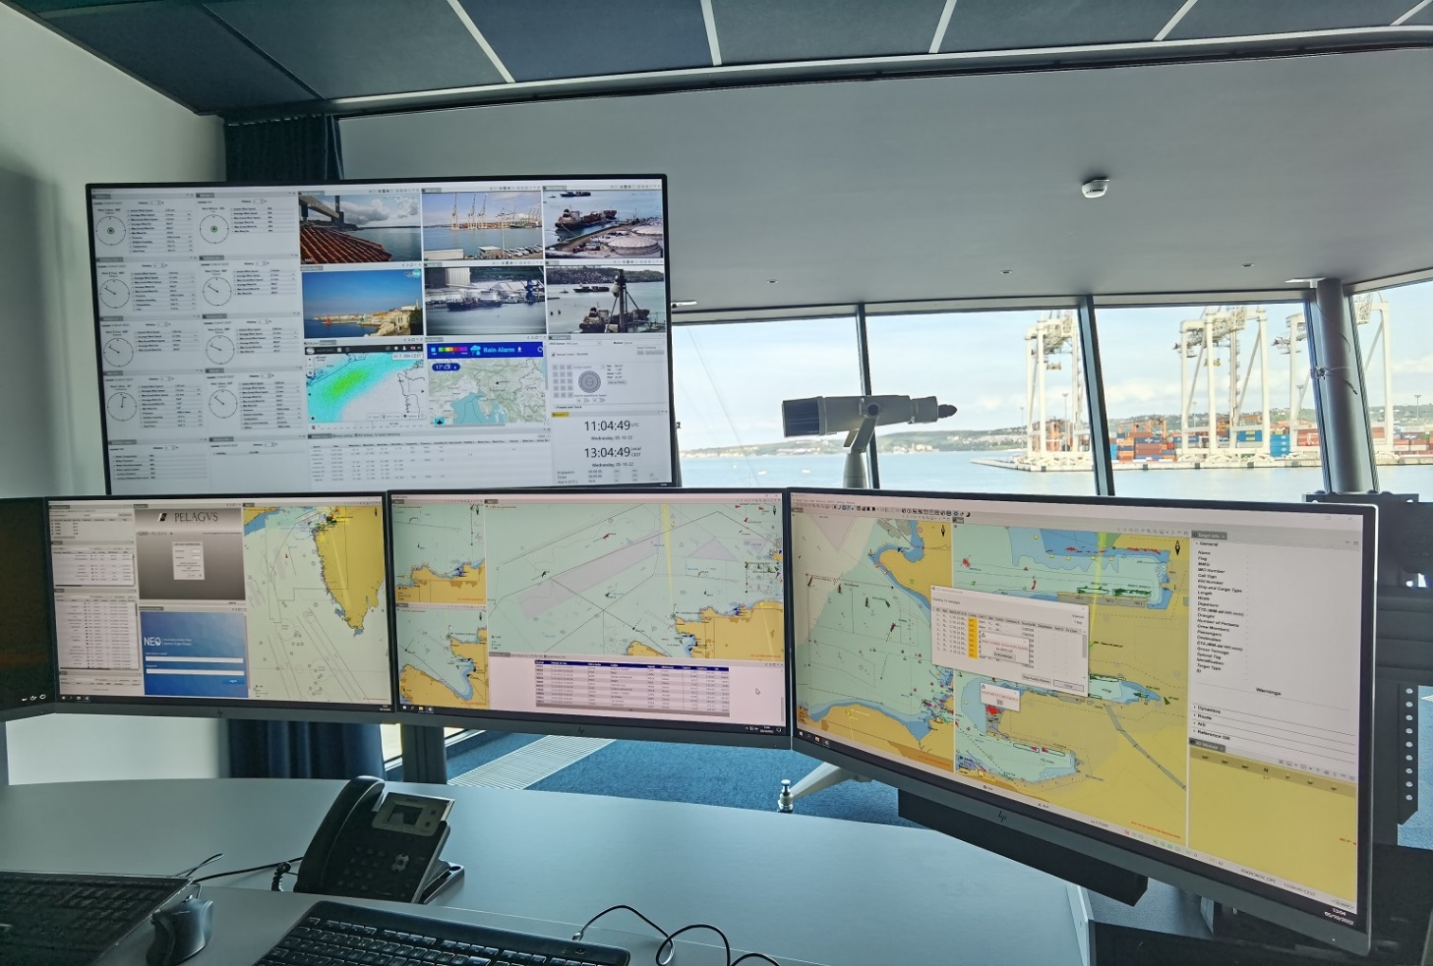
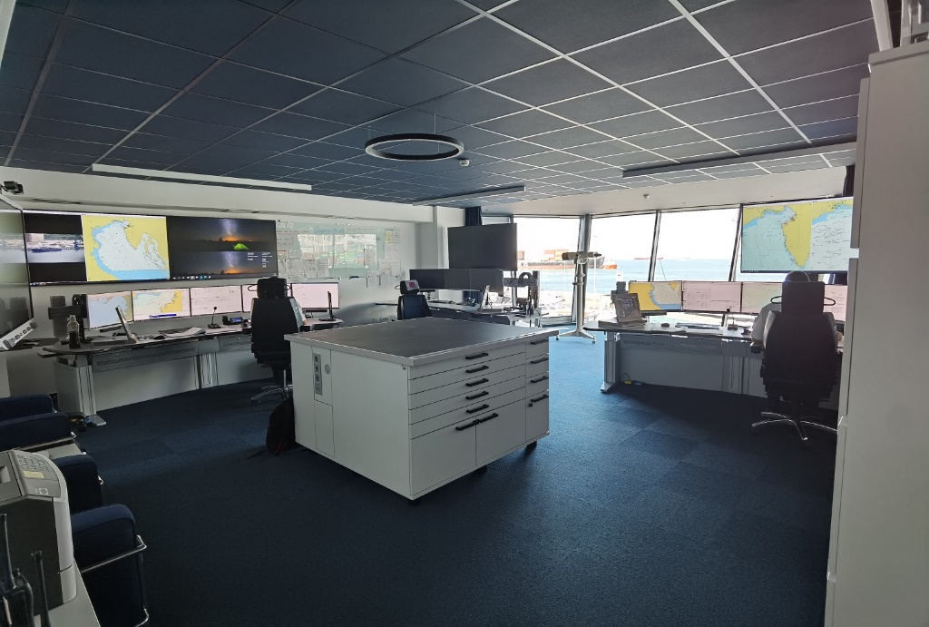
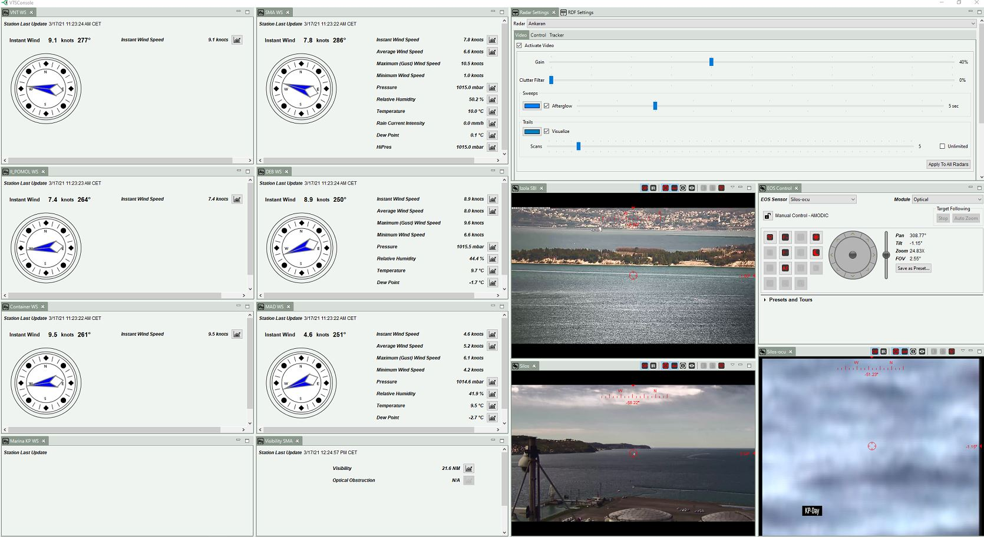
Center za nadzor pomorskega prometa (CNP)
VTS

Slide 8
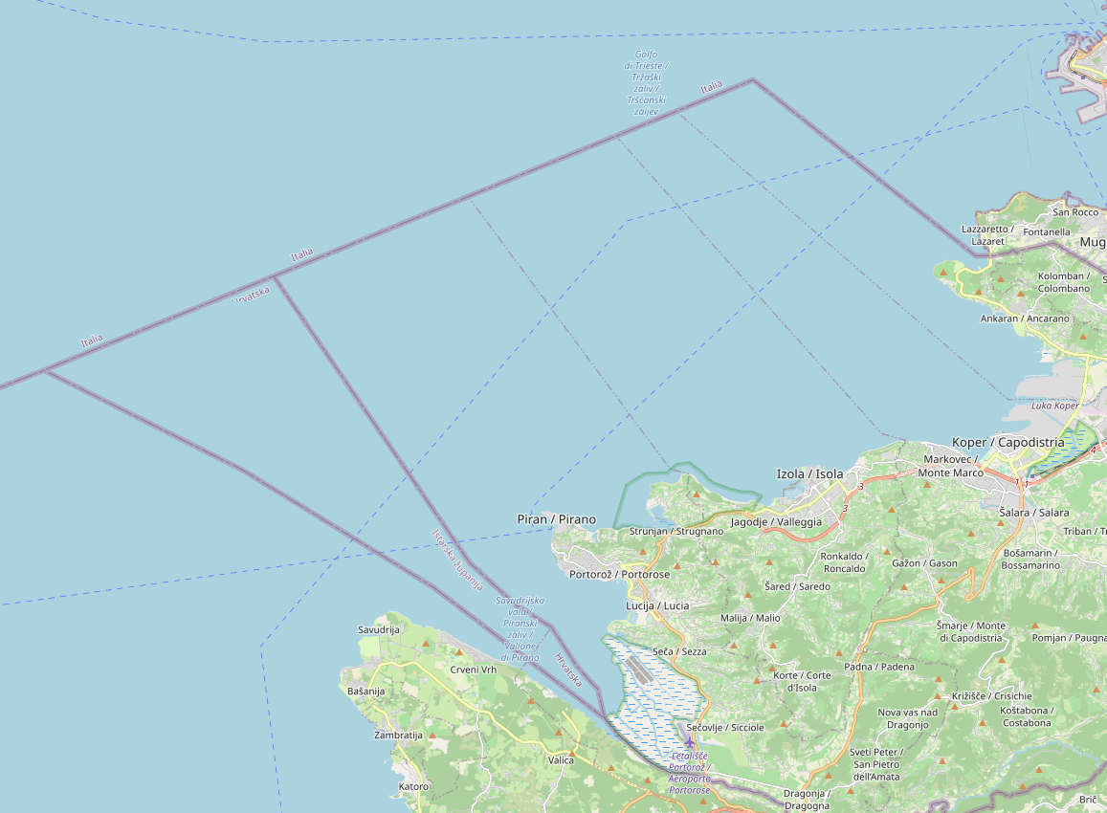
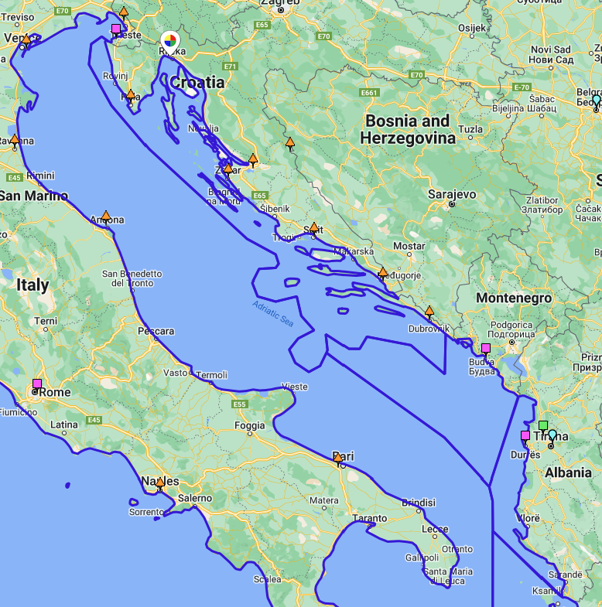

Severni jadran
Italija
Slovenija
Hrvaška

Slide 9
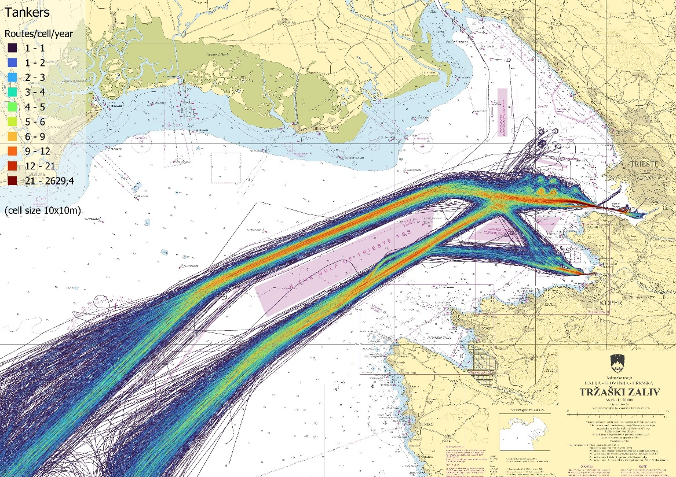
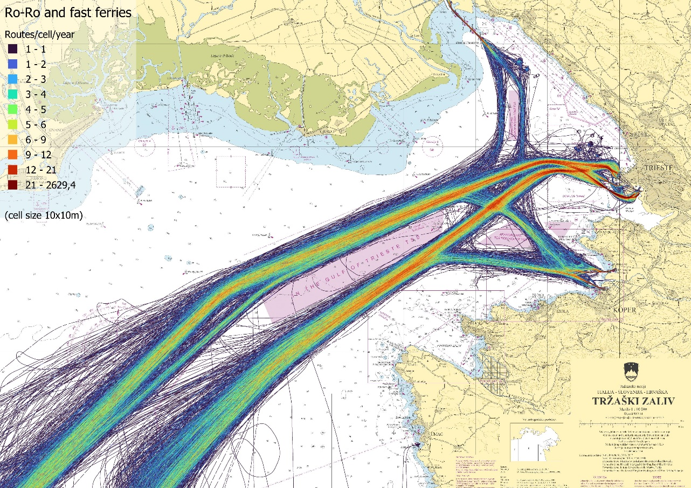

Slide 10
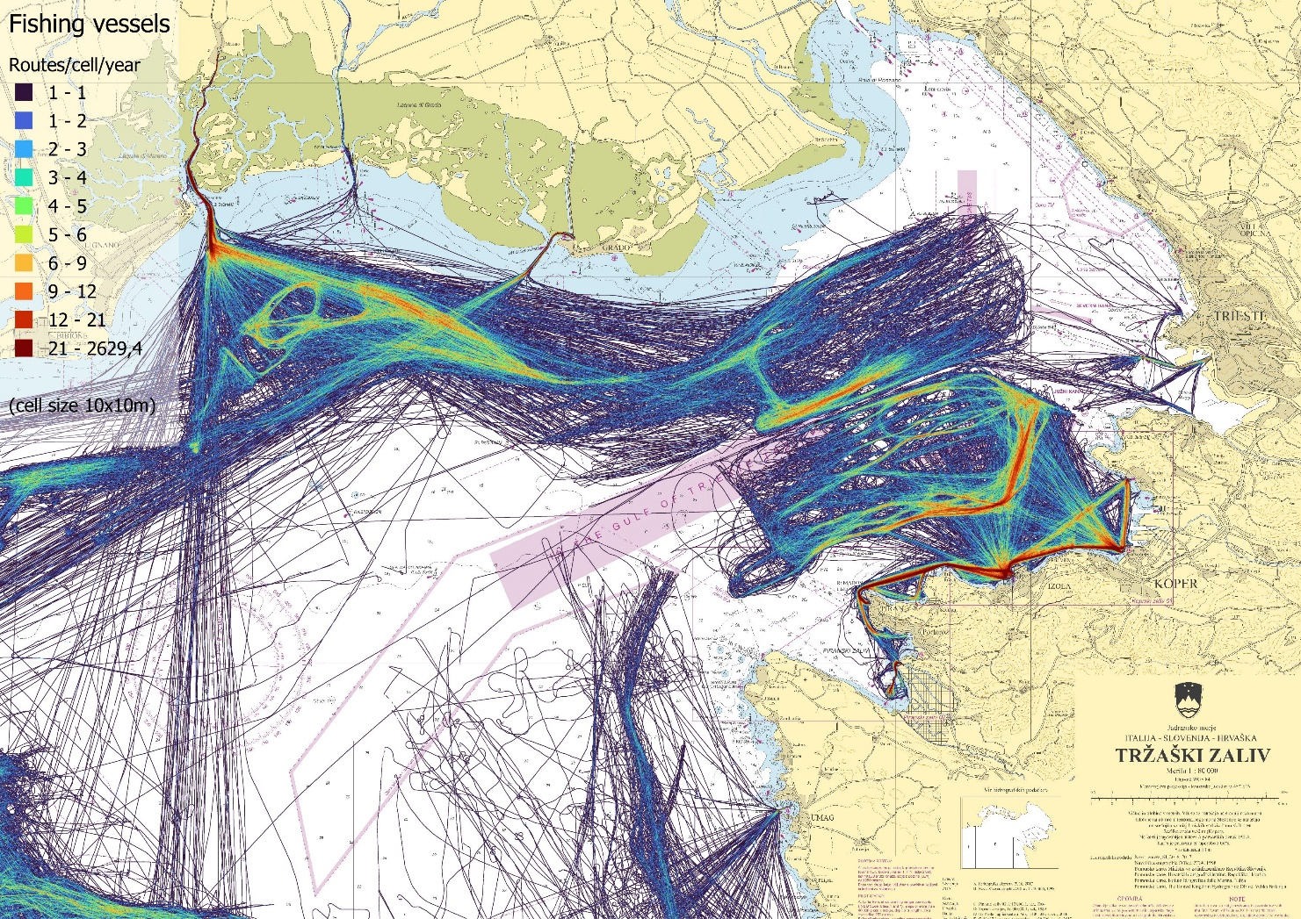
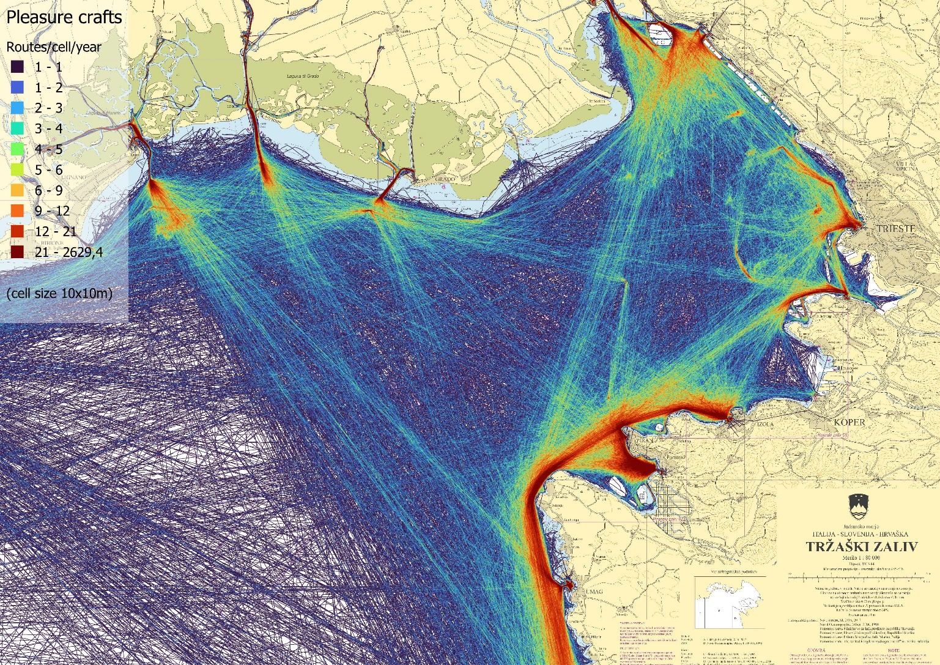

Slide 11
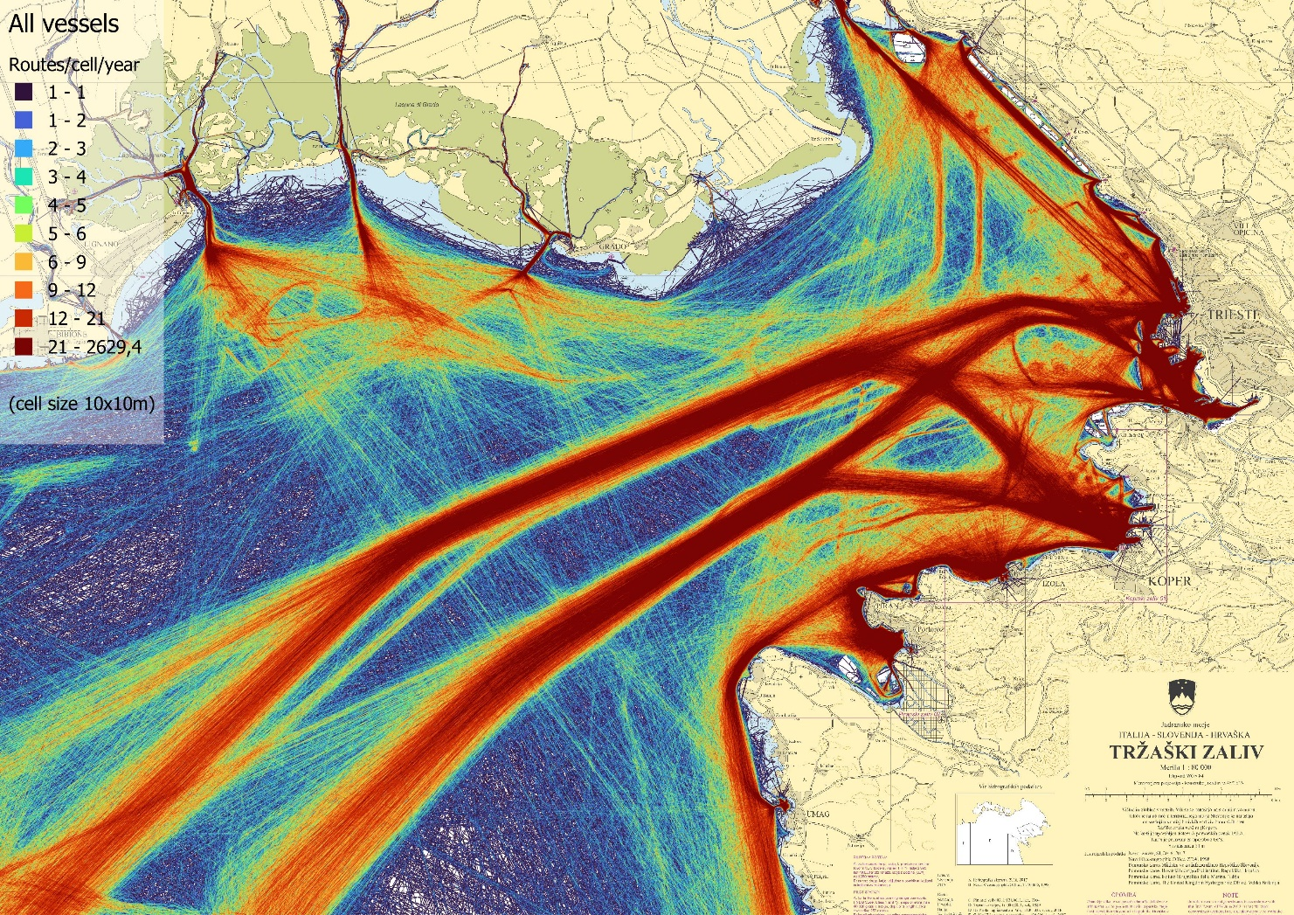
Podatki:
2000 ladij letno
800 kontejnerskih ladij
350 RO-RO ladij
180 tankerjev
110 potniške ladje
140.000 potnikov

Slide 12
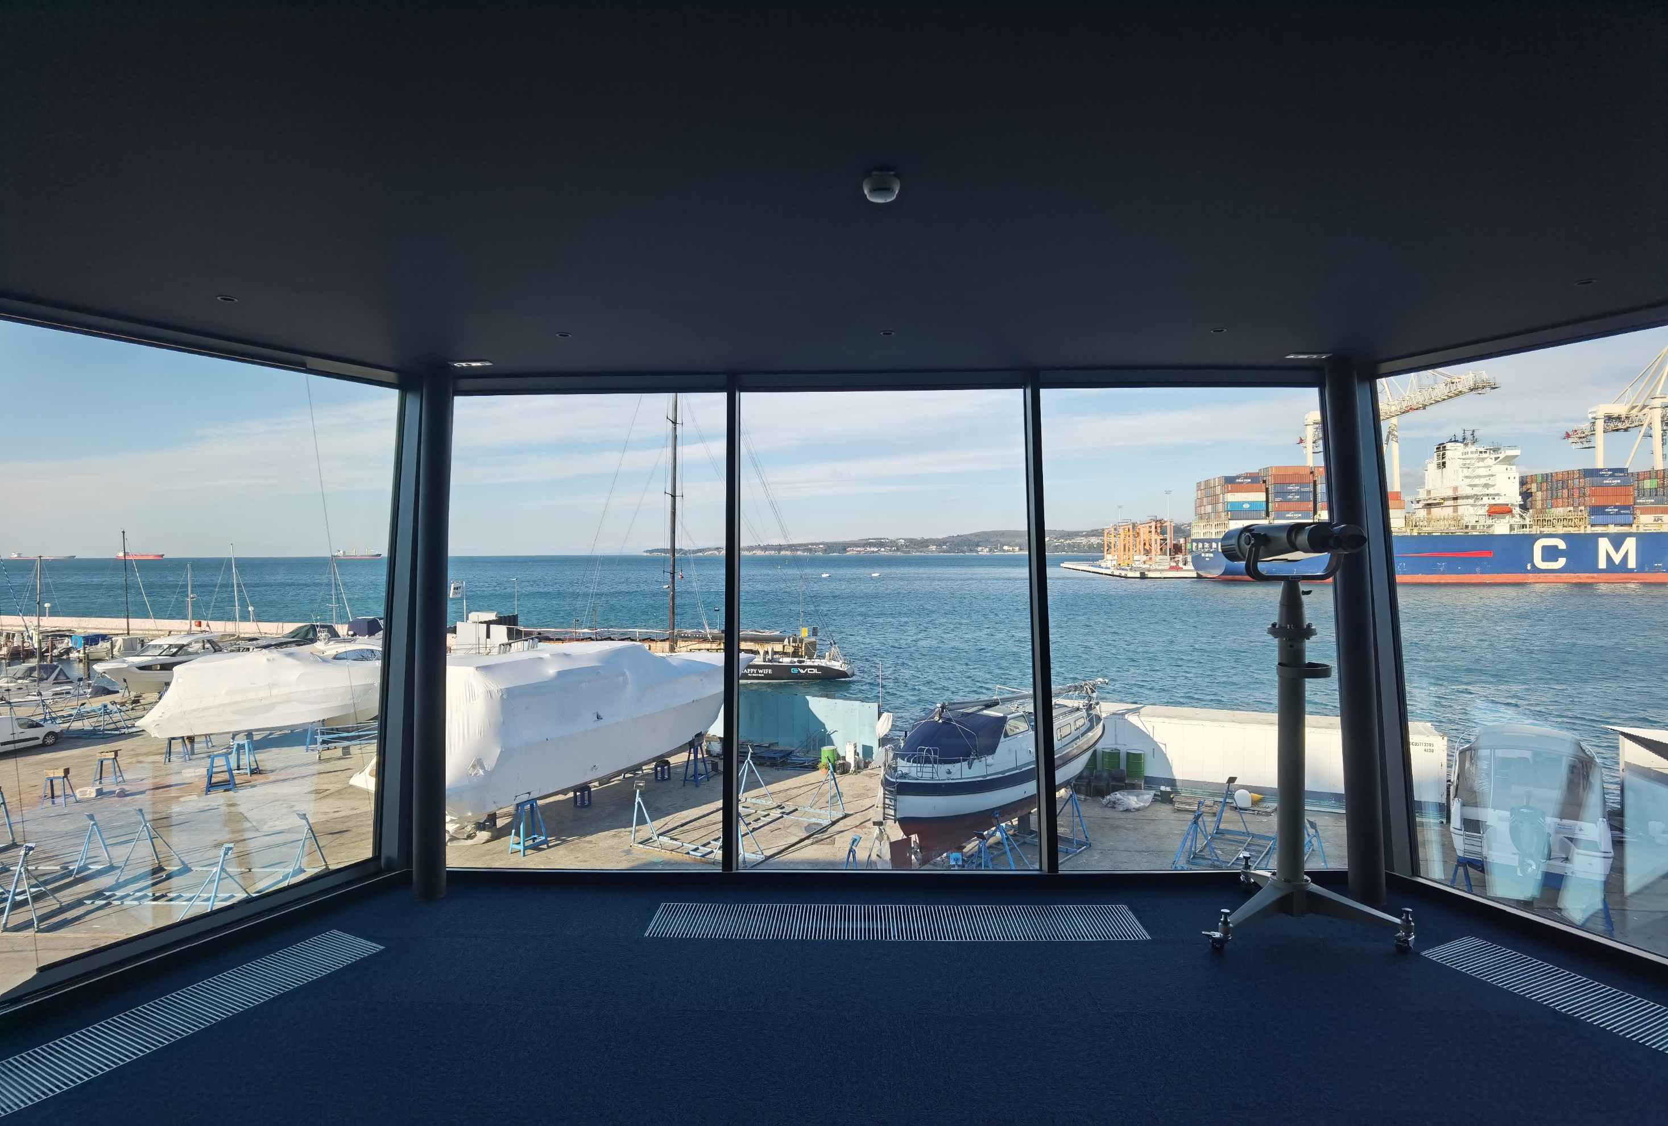

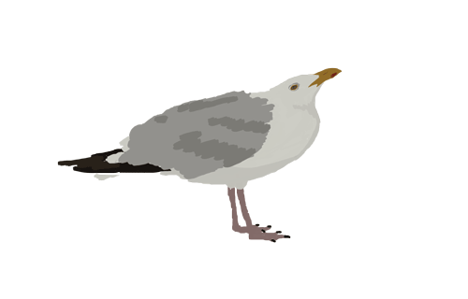

Hvala za vaš čas!

